Slide 1

"Табышмаклар иленә”
сәяхәт.

Slide 2
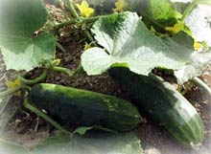
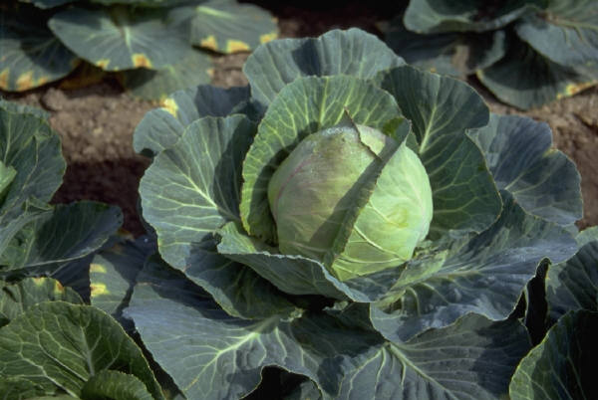
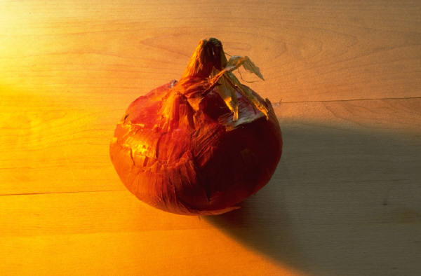
Кечкенә генә йорт,
Эче тулы корт.
Утыра бер ак чүлмәк,
Өстенә кигән йөз күлмәк.
Үзем туныйм, үзем елыйм да елыйм.

Slide 3
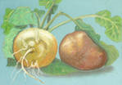
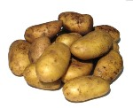
Түгәрәк-ай түгел,
Сары-май түгел,
Койрыгы бар-тычкан түгел.
Җир астында җиз бүкән,
Ул ни икән?

Slide 4
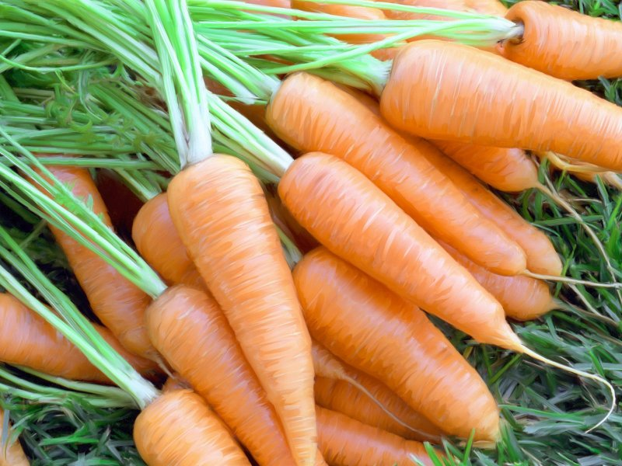
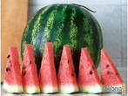
Кызыл кызы җир эчендә,
Чәчләре җир өстендә.
Үзе шардай, эче кандай, тәме балдай.

Slide 5
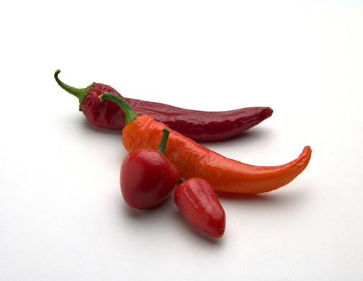
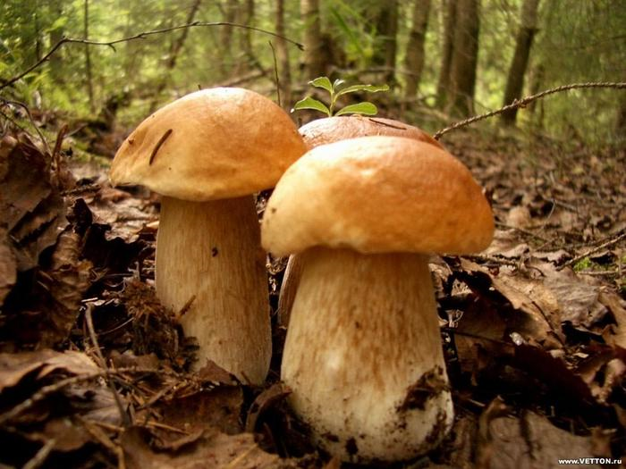
Ашка салсаң, тәм кертә,
Борынга салсаң төчкертә.
Гәүдәсе бар-җаны юк,
Үзе эшләпә кигән-башы юк.

Slide 6

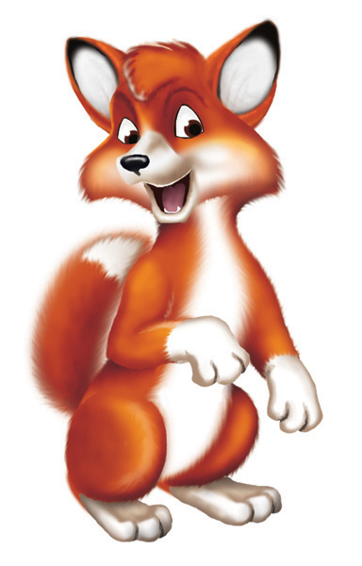
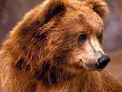
Җәен соры, кышын ак,
Аңа шулай яхшырак.
Нечкә билле,
Көлтә койрыклы.
Җәен урманга патша,
Кышын кардан да аста.

Slide 7
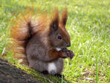
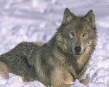
Кош түгел, оча,
Ябалактан курка,
Чикләвекне ярата,
Сызгырса, урманны яңрата.
Сорыдыр төсе,
Үткендер теше,
Урманда йөри,
Бозаулар эзли.

Slide 8
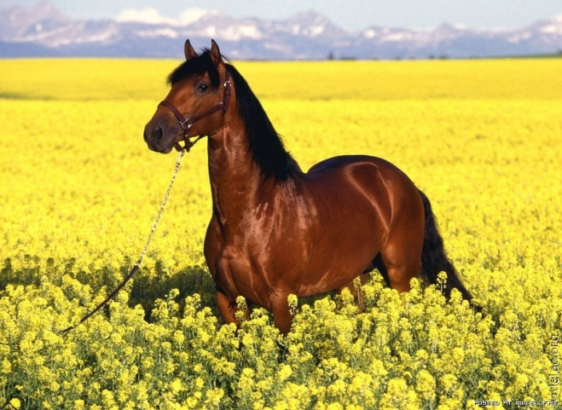
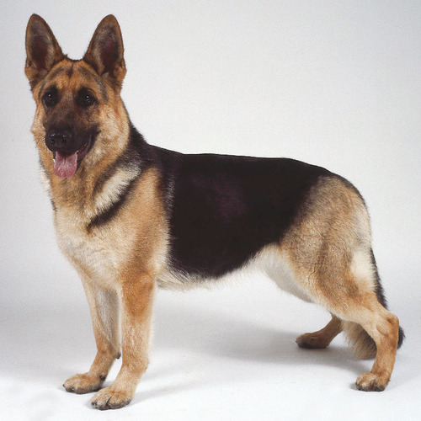

Дүрттер аның аягы,
Түбәсендә колагы;
Илдән-илгә җиткерер,
Таштан каты тоягы.
Кешенең дусты, йортның сакчысы.
Үзе мич башында,
Үзе тун ябынып йоклый.

Slide 9
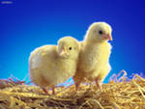
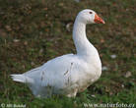
Башы тарак,
Койрыгы урак,
Кычкыртып быргысын,
Уята барысын.
Йомры, йомшак сары йомгак
Йөгереп йөри чирәмдә.
Суда юынып алды,
Өсте коры калды.

Slide 10
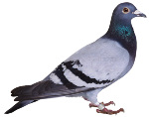
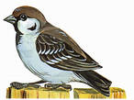
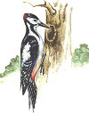
Гөлдер-гөлдер гөлдер бу,
Кызыл тәпи-кемдер бу?
Чуар киемле урам малае
борчак җыя, кырда куна.
Агач башы тукылдык,
Тукый-тукый тук булдык.

Slide 11
Молодцы!!!

